Slide 1

AI 뉴스 큐레이션 챗봇
바이브 코딩 실습
광주_1반_강재민

Slide 2
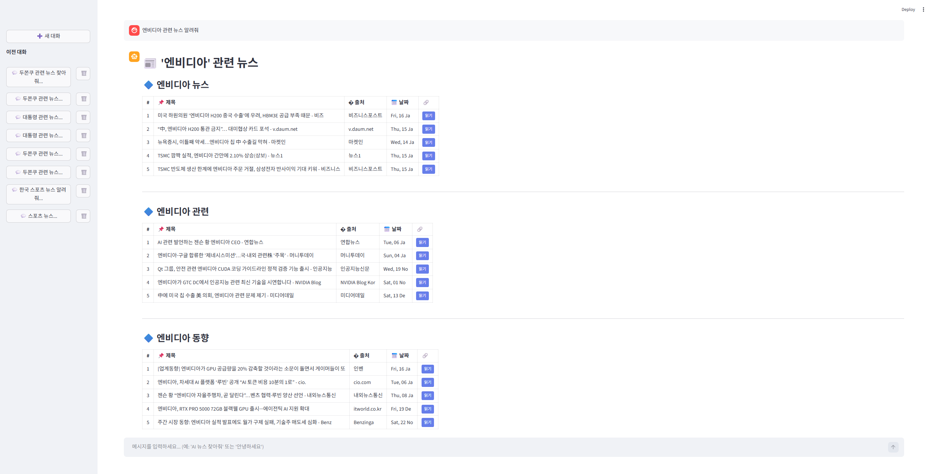
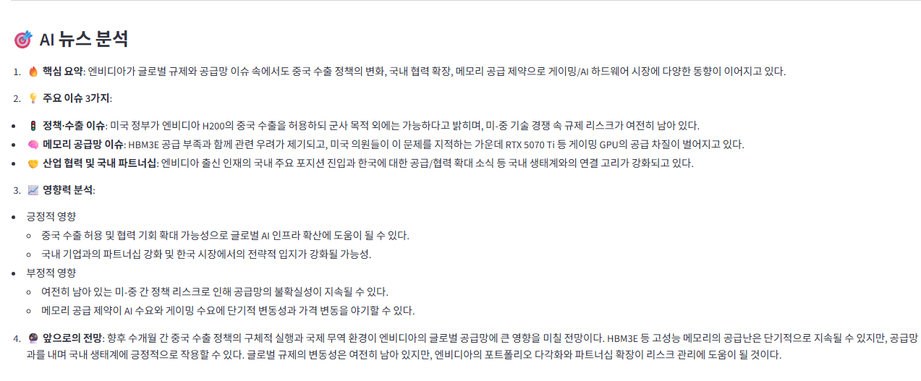
결과물
검색 keyword 기반하여 1) 직접 언급되거나 2) 관련된 내용을 검색하고 시간에 따른 3) 동향을 리스트 형태로 제공합니다.
기사 내용을 AI가 직접 요약하여 사용자에게 제공합니다.

Slide 3
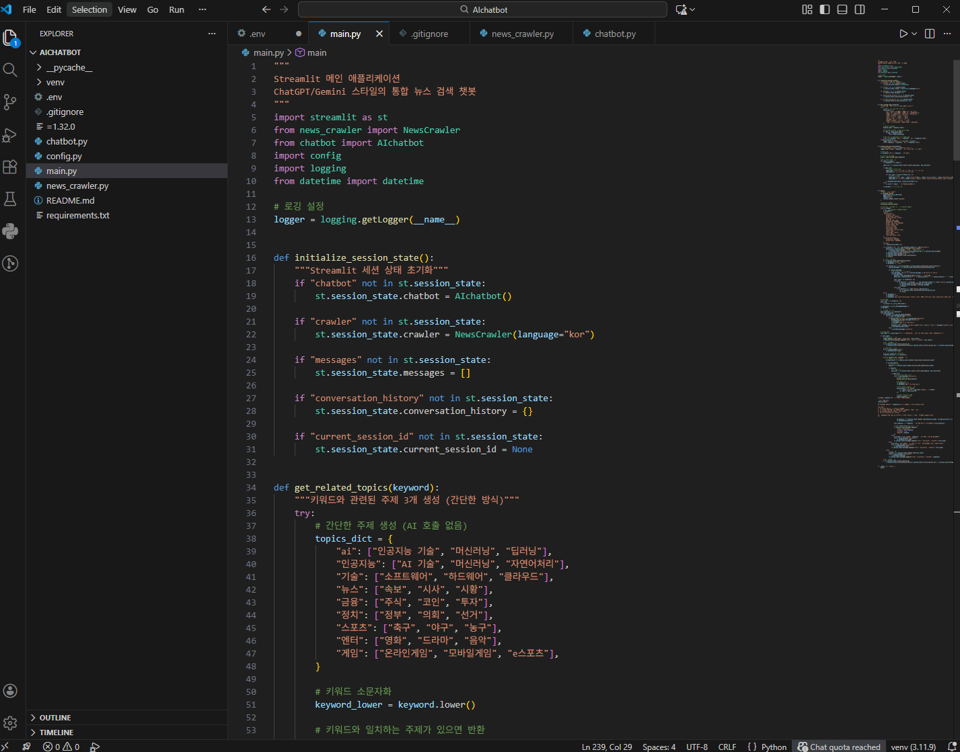
코드 – main.py
프로세스 흐름도
실시간 뉴스 검색과 AI 기반 심층 분석 기능을 통합한 Streamlit 기반의 대화형 챗봇 애플리케이션입니다.
1. 사용자 입력 (user_input)
2. 의도 파악 (should_search_news)
👉 Case 1: 뉴스 검색 요청인 경우
  키워드 추출 (extract_news_keyword)
  뉴스 크롤링 (crawler.search_news)
  결과 시각화 (테이블 출력)
  AI 심층 분석 (요약, 이슈, 전망 생성 후 출력)
👉 Case 2: 일반 대화인 경우
  LLM에 질문 전달
  일반 텍스트 응답 출력
3. 세션 저장
4. 대화 내용을 conversation_history에 저장하여 사이드바에 기록

Slide 4
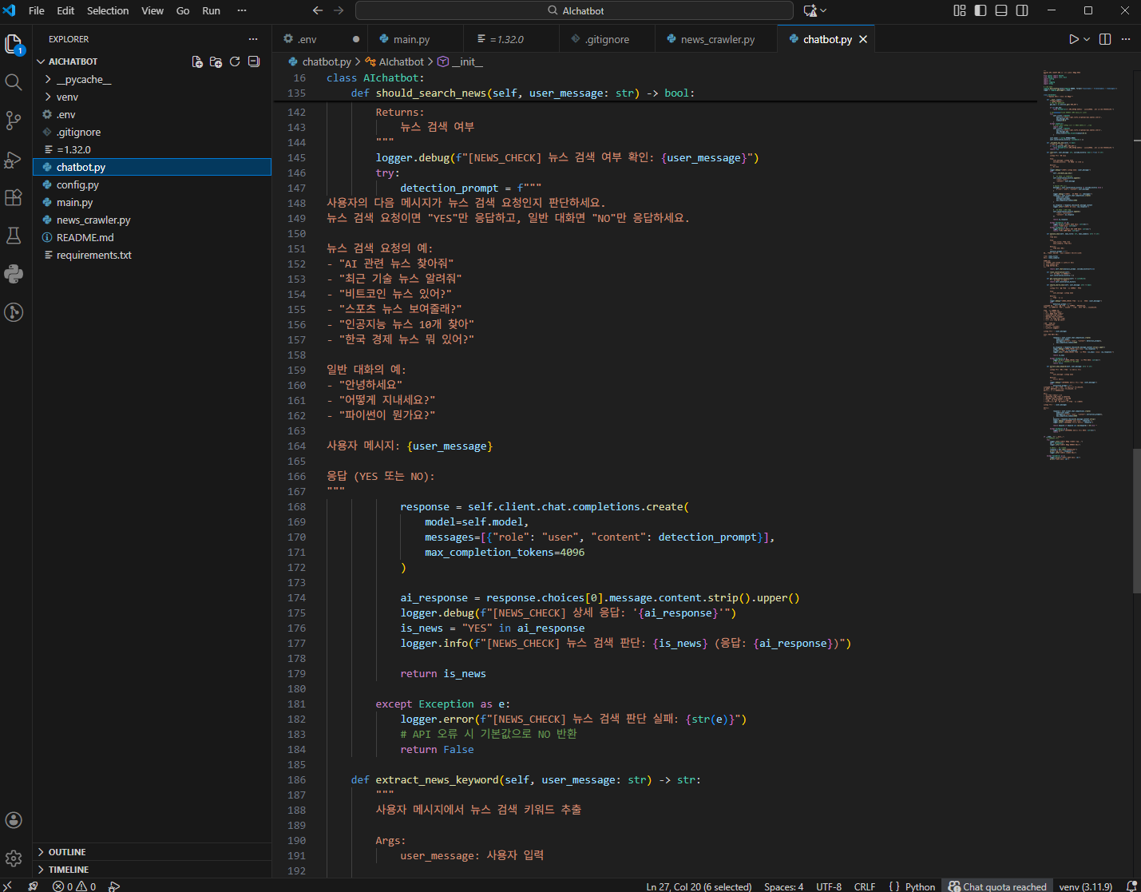
코드 chatbot.py
사용자의 숨은 의도를 파악하고, 최적의 검색어를 스스로 찾아내는 챗봇의 두뇌 역할을 하는 모듈입니다.
모듈명: AI Chatbot Engine
역할: 사용자 의도 파악, 자연어 처리, 뉴스 분석 수행
기술 스택: OpenAI API (SSAFY GMS Proxy), Python
특징:
SSAFY GMS 연동: 보안 및 과금 관리를 위한 전용 프록시 서버 경유
프롬프트 엔지니어링: 뉴스 검색 의도 분류 및 키워드 추출을 위한 최적화된 프롬프트 적용

Slide 5
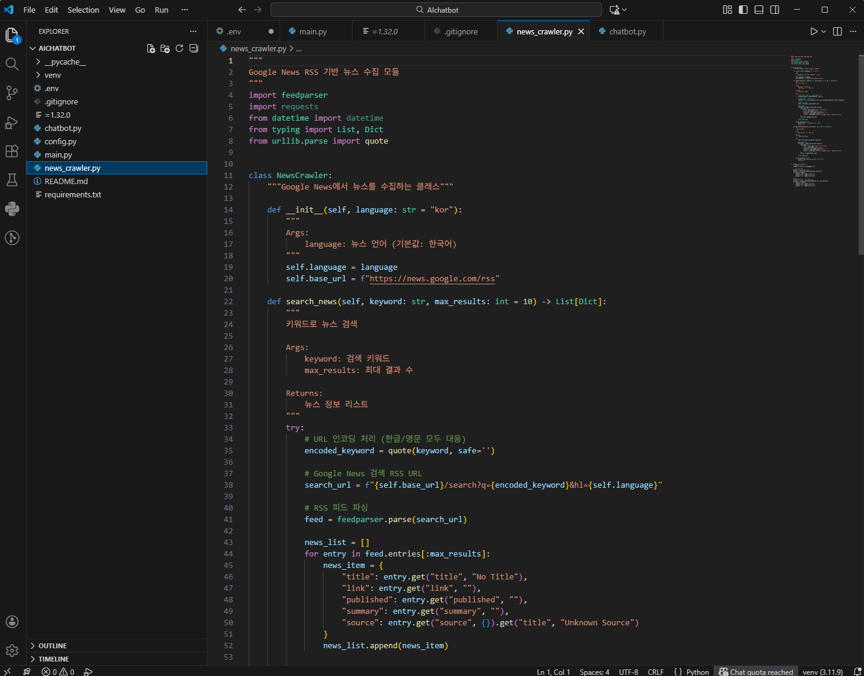
코드 – news_crawler.py
복잡한 설정 없이 Google News의 방대한 데이터를 실시간으로 가져오는 경량 뉴스 수집기입니다.
모듈명: Real-time News Crawler
역할: Google News RSS 피드를 통해 실시간 뉴스 데이터 수집
기술 스택: Python, feedparser (RSS 파싱 라이브러리)
특징:
경량화: 복잡한 HTML 크롤링 없이 RSS XML 데이터를 직접 파싱하여 속도가 빠름
실시간성: Google News의 최신 피드를 즉각적으로 반영
다국어 지원: URL 파라미터(hl) 조정을 통해 한국어/영어 등 언어 설정 가능

Slide 6
느낀점
무에서 유를 창조하는 것이 정말 쉽다고 느낌
말로만 코딩을 할 수 있다는 것이 재밌음
하지만 이전에도 느꼈듯이 코드에 대한 이해는 늘지 않음
그리고 반복되는 피드백에도 수정되지 않는 부분이 존재함
개발과 코드에 대한 이해 없이는 효과적으로 사용하지 못하고 토큰을 소진하게 되는 것 같음

